Slide 1

Regression Analysis

Slide 2
Simple linear regression analysis
ใช้เมื่อเราต้องการวิเคราะห์ความสัมพันธ์ระหว่าง สองตัวแปร และความสัมพันธ์ระหว่างสองตัวแปรดังกล่าวจะต้องเป็นในลักษณะเชิงเส้น
% Bacteria killed (Y) = 67.45 + 0.214* Temperature(X)

Slide 3
Multiple linear regression analysis
วิเคราะห์ความสัมพันธ์ เมื่อมีตัวแปรที่เป็น Predictor มากกว่า 1 ตัวขึ้นไป แต่ความสัมพันธ์ของตัวแปรทั้งสองฝั่ง ยังคงเป็นแบบเชิงเส้นตรง ยกตัวอย่าง ในกรณีคำถามที่ 3 ที่ผ่านมานั้น นอกจากอุณหภูมิจะมีผลต่อจำนวนเชื้อแบคทีเรียที่ถูกฆ่าแล้ว เวลาที่แช่ภาชนะเพาะเชื้อแบคทีเรียในน้ำรอน ก็เป็นตัวแปร ที่มีผลด้วยเช่นกัน เพราะถ้าอุณหภูมิเท่าเดิม การใช้เวลา 1 นาที กับ 2 นาทีสามารถฆ่าเชื้อแบคที่เรียได้จำนวนแตกต่างกัน ด้วย สมมติว่าความสัมพันธ์เป็นเชิงเสิ้นตรง ตัวอย่าง Mathemical model
% Bacteria killed (Y ) = 36.415 + 0.412* Temperature(X₁ ) + 4.85*Time( X₂

Slide 4
Polynomial regrssion analysis
วิเคราะห์ถึงความสัมพันธ์ที่ไม่เป็นเชิงเส้นตรง รวมถึงกรณีมีตัวแปร Predictor มากกว่า 1 ด้วย ยกตัวอย่างเช่น ถ้ากรณีเปิดเครื่องปรับอากาศนั้น นอกจากจำนวนชั่วโมงที่เปิดจะมีผลต่อจำนวนหน่วยไฟฟ้าที่ใช้แล้ว อุณหภูมินอกห้อง ก็ส่งผลด้วยเหมือนกันและไม่เป็นเส้นตรงด้วย การวิเคราะห์ก็จะยิ่งซับซ้อน และยุ่งยากมากขึ้นไปอีก Mathemical Model
Power consumtion (Unit) = 1.542 + 0.859 * Time + 0.587*( External Temperature )²

Slide 5
Logistic regression analysis
กรณีที่ Y มีค่าเพียงสองสถานะ เช่น No ,Yes เป็นต้น แต่ X เป็นค่าแบบต่อเนื่องปกติ

Slide 6
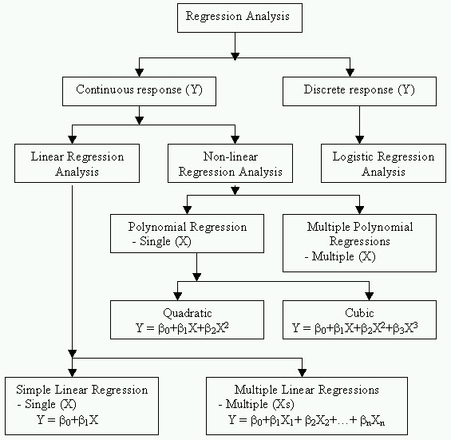

Slide 7
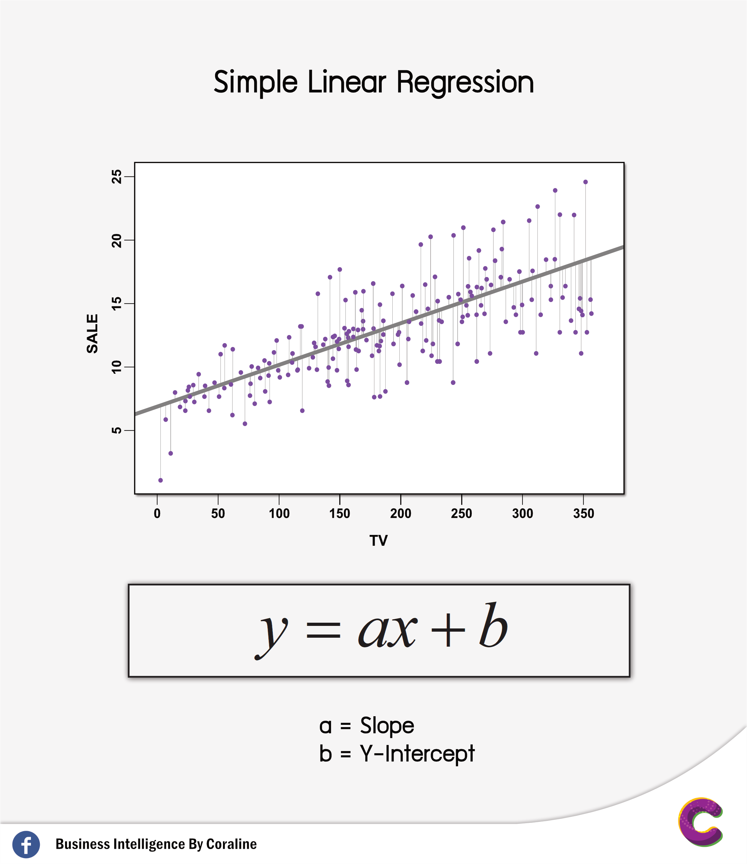
Linear Regression หรือ การวิเคราะห์การถดถอย
เป็นการศึกษาความสัมพันธ์ระหว่างตัวแปรตั้งแต่ 2 ตัวขึ้นไป ซึ่งได้แก่ตัว ประมาณการ (Predictor, X) และตัวตอบสนอง (Response, y) โดยเป็นความสัมพันธ์แบบเชิงเส้น (Linear) ทั้งนี้ในขั้นตอนการทำ Regression ต้องมีการเก็บจำนวน Sample space จำนวนมากพอ นั้นคือ มี x และ y ที่มีความสัมพันธ์กันหลายๆ ครั้ง เพื่อนำมาหาสมการความสัมพันธ์

Slide 8
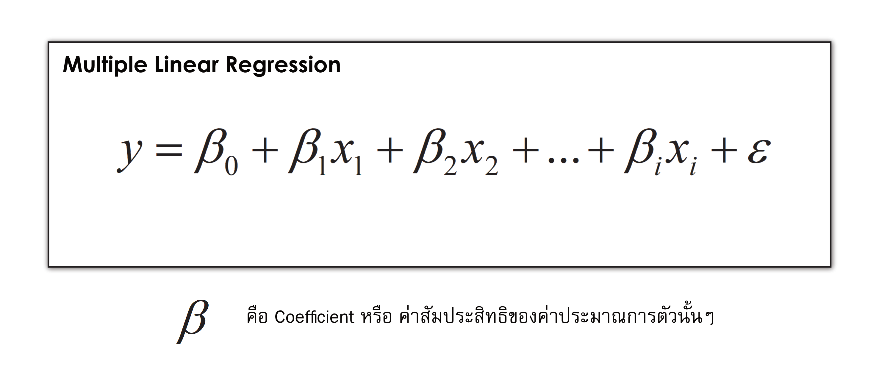
Intercept: [539.00792345]
Coefficients :
[[ 4.18228221e+01 -1.00291930e+00 1.60337416e+00 -3.41091818e-04 -1.13823071e+01]]
Stock_Index_Price = (539.00792345) + (4.18228221e+01 ) * X1 + -1.13823071e+01) * X2
Stock_Index_Price = (Intercept) + (Interest_Rate coef) * X1 + (Unemployment_Rate coef) * X2

